Slide 1
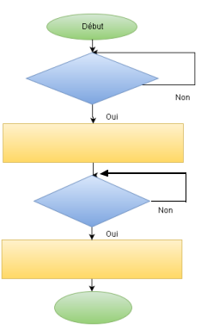
SEQUENCE 11 Activité 2
Problématique :
on souhaite automatiser le fonctionnement du Store de Terrasse
Consigne de travail :
réponses à replacer au bon endroit dans l'algorigramme de gauche
ACTIONS
Conditions
Le STORE descend
La lumière est Forte ET le vent est faible
Le STORE Remonte
La Lumière est faible OU le vent est fort
Le Store est fermé

